Slide 1

UTS BLOCKCHAIN
ABHISTA RIZKY PRATAMA WIBOWO
1103184108

Slide 2
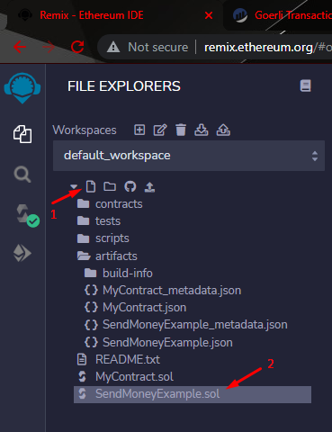
LAB 1 : DEPOSIT/WITHDRAW ETHER
Buka Remix pada browser dan buat file baru pada Remix dengan nama SendMoneyExample.sol

Slide 3
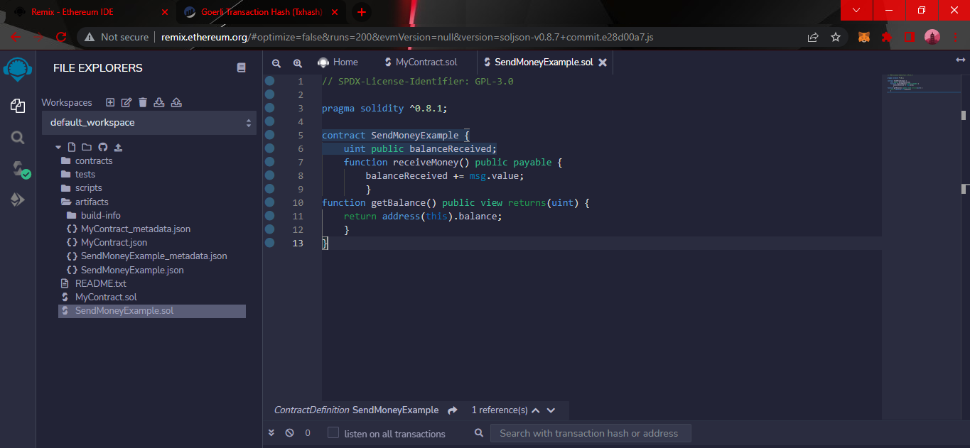
LAB 1 : DEPOSIT/WITHDRAW ETHER
Setelah file berhasil dibuat, ikuti code sebagai berikut:

Slide 4
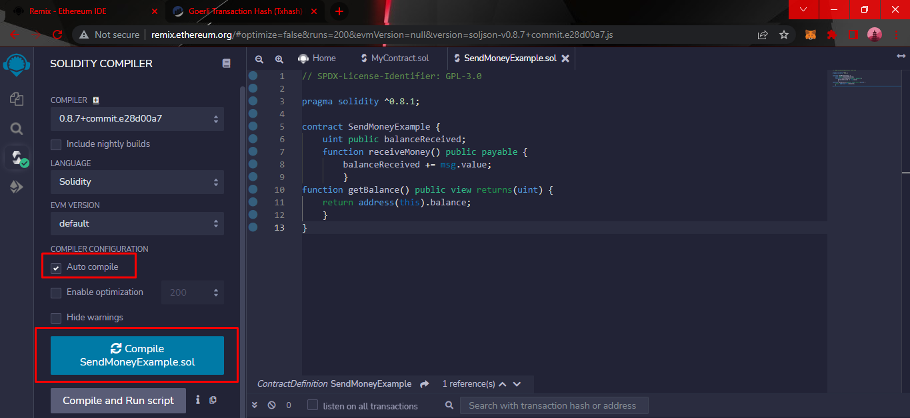
LAB 1 : DEPOSIT/WITHDRAW ETHER
Setelah itu Compile code yang sudah ditulis / bisa menggunakan auto compile sebagai berikut:

Slide 5
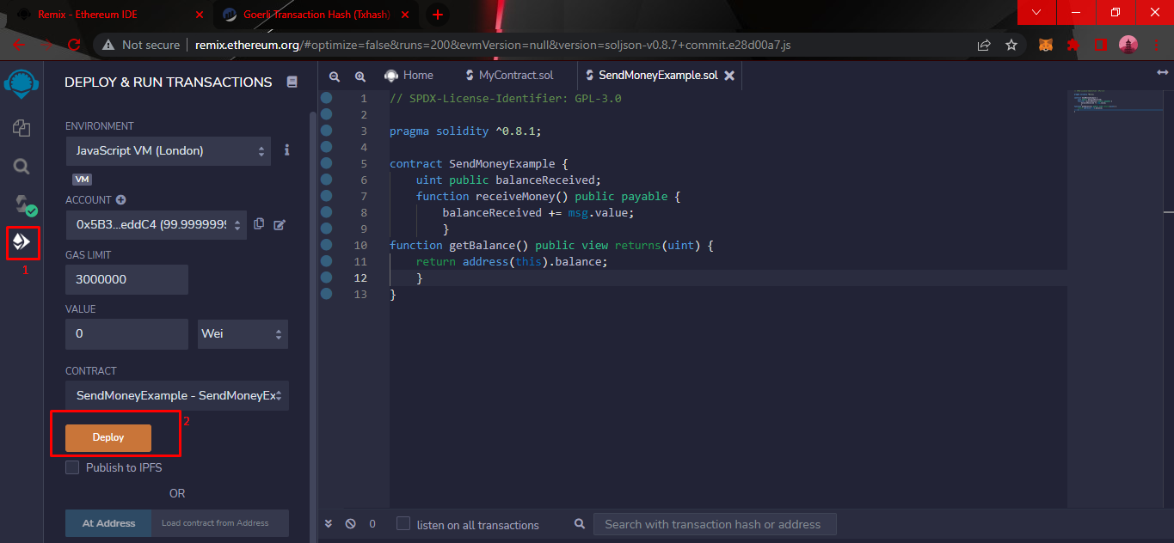
LAB 1 : DEPOSIT/WITHDRAW ETHER
Setelah itu jika sudah berhasil Compile, maka akan ada centang hijau. Selanjutnya lakukan Deploy dan gunakan JavaScript VM

Slide 6
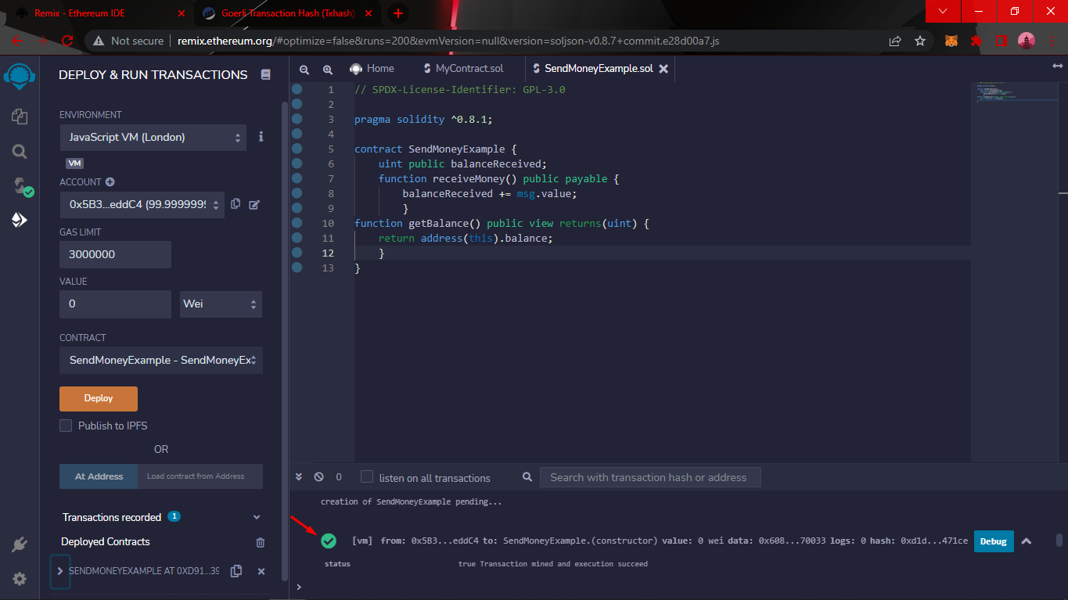
LAB 1 : DEPOSIT/WITHDRAW ETHER
Jika sudah berhasil maka akan muncul tulisan seperti berikut

Slide 7
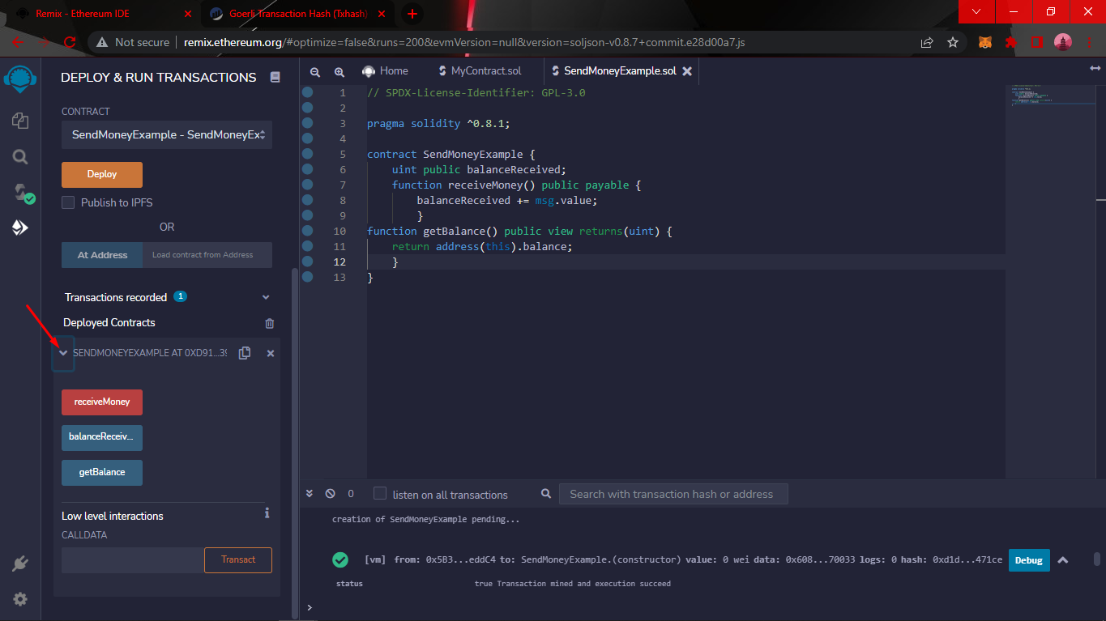
LAB 1 : DEPOSIT/WITHDRAW ETHER
Selanjutnya klik menu berikut dan akan muncul menu dari contract yang dibuat

Slide 8
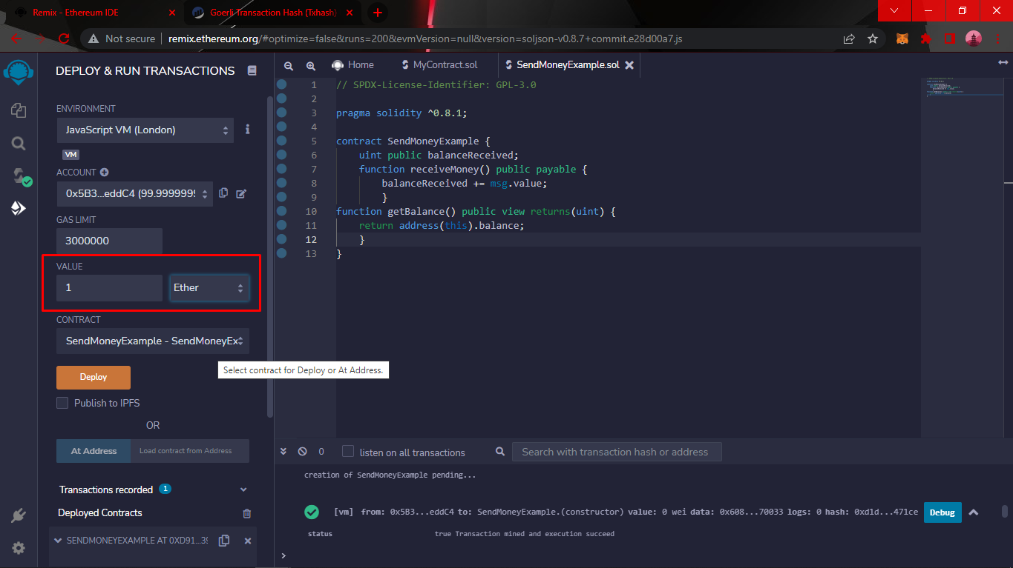
LAB 1 : DEPOSIT/WITHDRAW ETHER
Sekarang coba mengirim Ether ke Smart Contract, masukkan 1 pada Value dan pilih ether

Slide 9
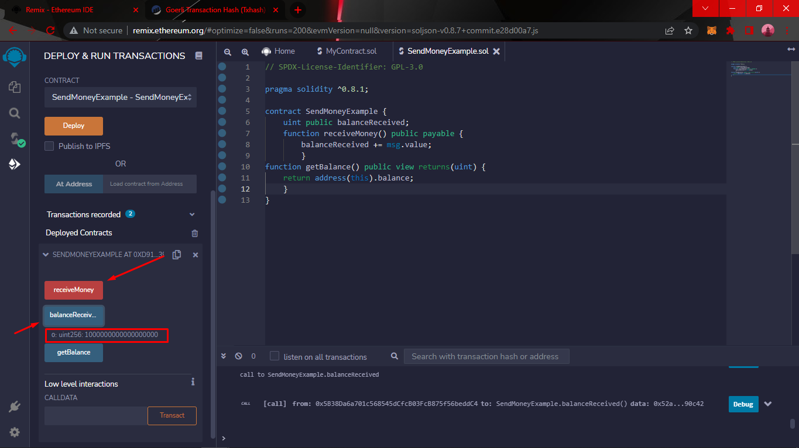
LAB 1 : DEPOSIT/WITHDRAW ETHER
Setelah itu tekan “receiveMoney” untuk mengirim Ether. Lalu tekan “balanceReceived” untuk melihat Ether yang dikirim

Slide 10
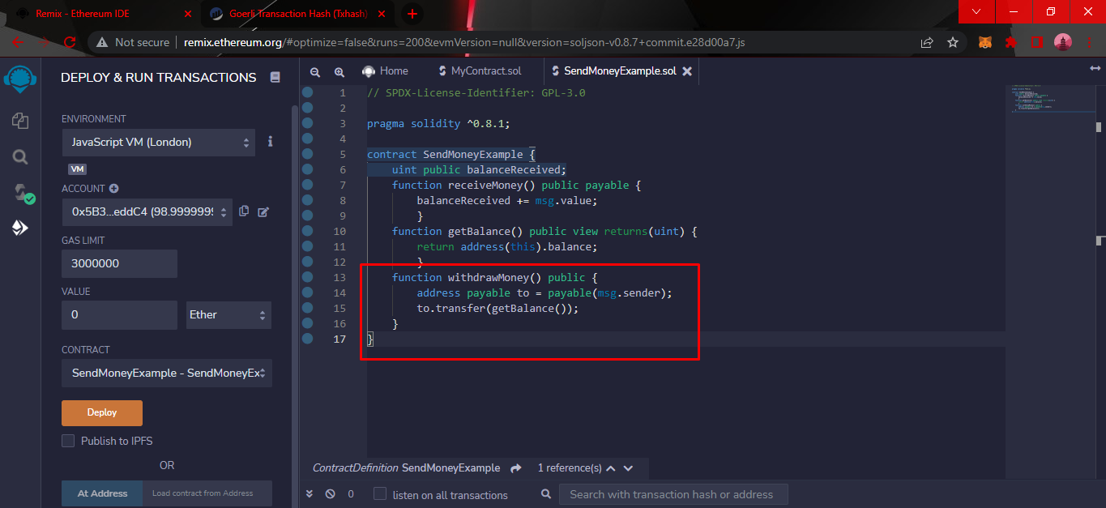
LAB 1 : DEPOSIT/WITHDRAW ETHER
Sekarang tambahkan code berikut untuk mencoba melakukan Withdraw dari Smart Contract

Slide 11
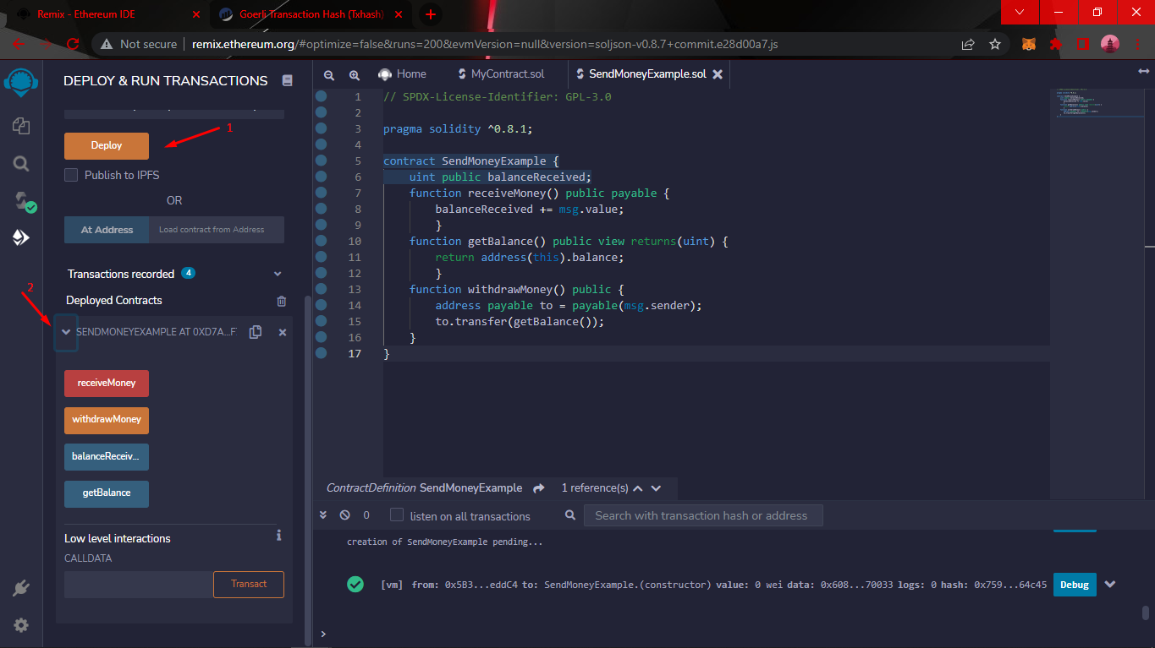
LAB 1 : DEPOSIT/WITHDRAW ETHER
Lalu lakukan Deploy dan klik pada menu untuk melihat contract baru yang dibuat

Slide 12
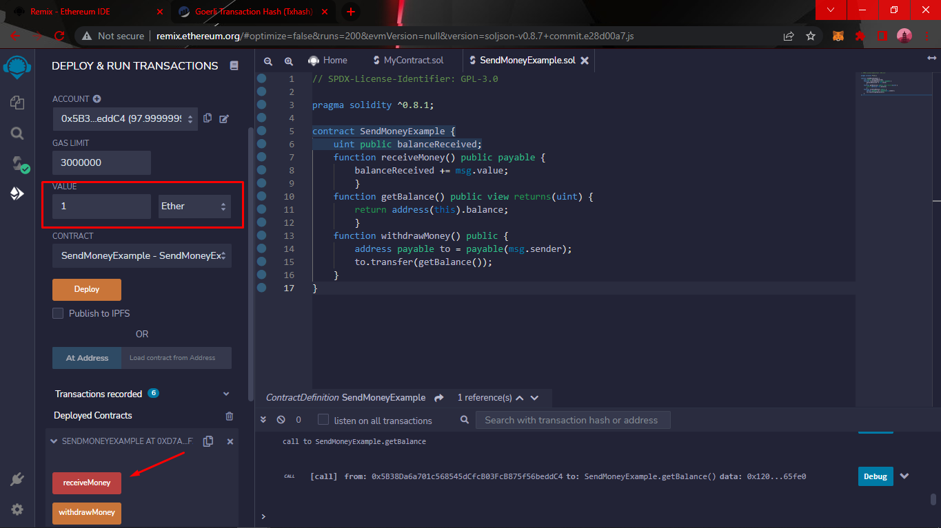
LAB 1 : DEPOSIT/WITHDRAW ETHER
Setelah itu coba masukkan 1 pada value dan pilih Ether. Setelah itu klik “receiveMoney”

Slide 13
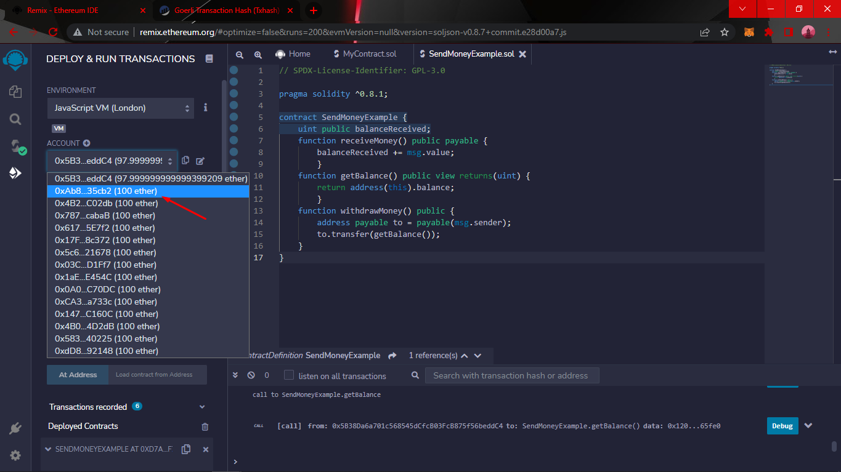
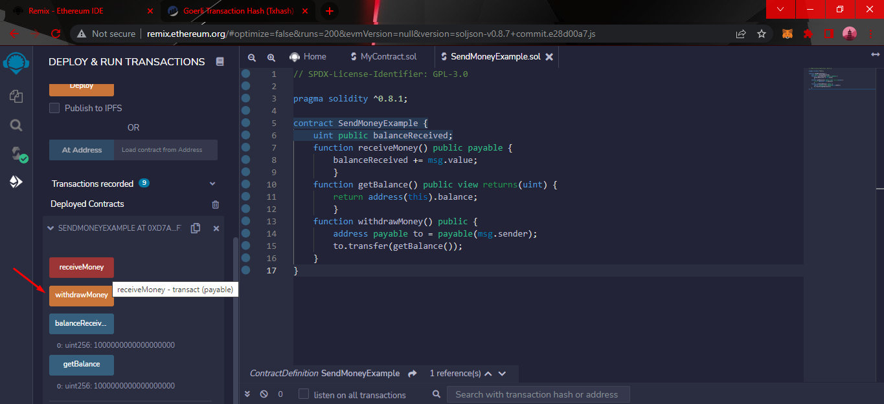
LAB 1 : DEPOSIT/WITHDRAW ETHER
Jika ether yang dikirim sudah masuk, maka coba lakukan Withdraw dari Ether yang dikirim sebelumnya. Untuk melihat bukti apakah berhasil maka dapat menggunakan akun yang lain dengan mengikuti cara berikut:

Slide 14
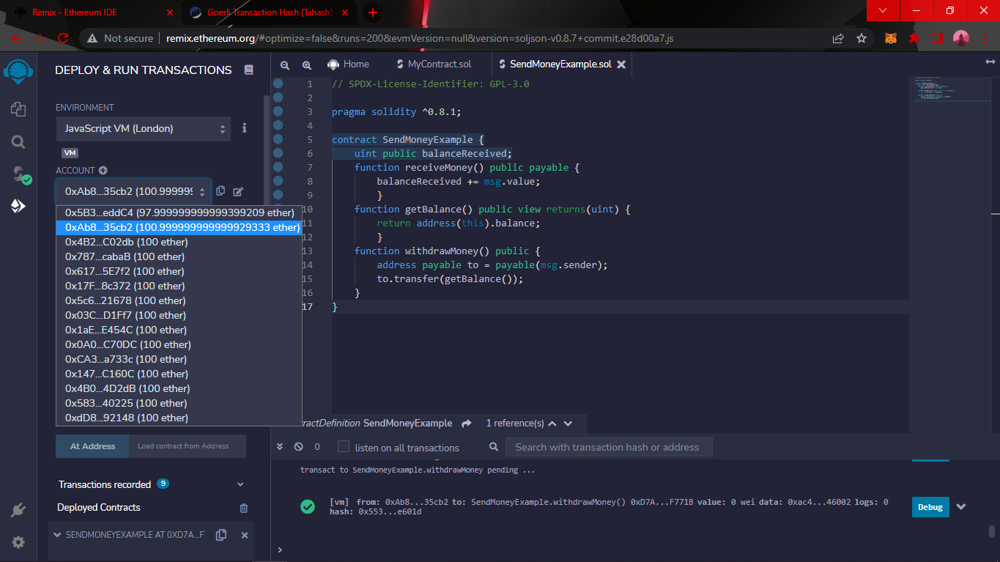
LAB 1 : DEPOSIT/WITHDRAW ETHER
Jika berhasil maka akun yang dipilih untuk melakukan Withdraw akan memiliki jumlah ether yang bertambah

Slide 15
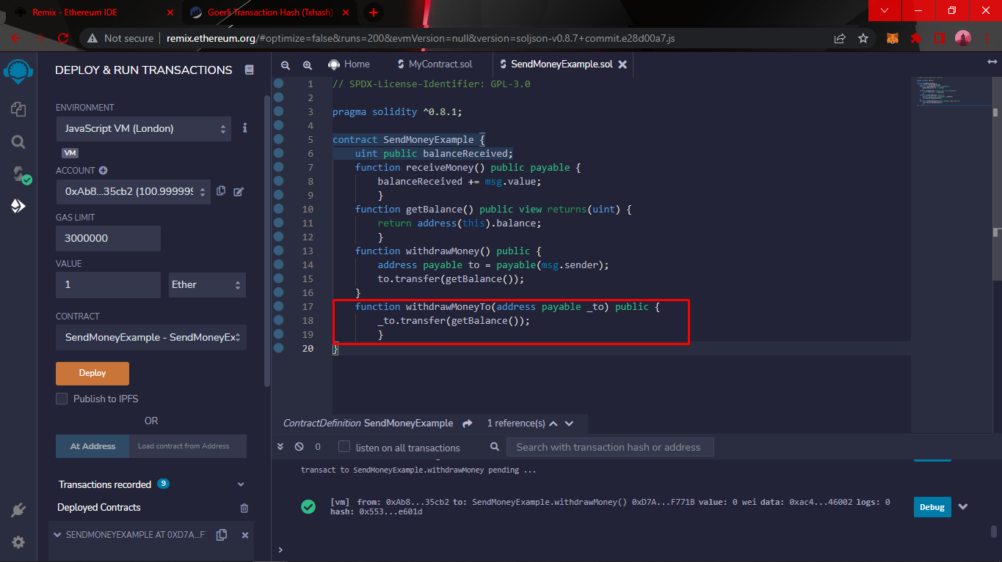
LAB 1 : DEPOSIT/WITHDRAW ETHER
Selanjutnya kita akan melakukan Withdraw tetapi dengan menambahkan menu untuk memilih akun yang akan kita gunakan untuk Withdraw. Pertama tambahkan code seperti berikut:

Slide 16
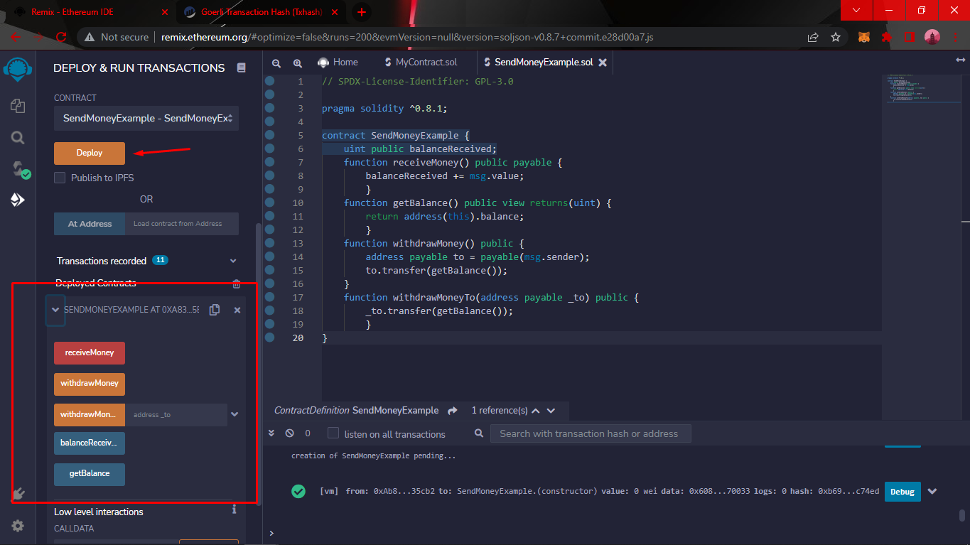
LAB 1 : DEPOSIT/WITHDRAW ETHER
Setelah itu Deploy contract baru yang dibuat dan menu akan menjadi seperti berikut:

Slide 17
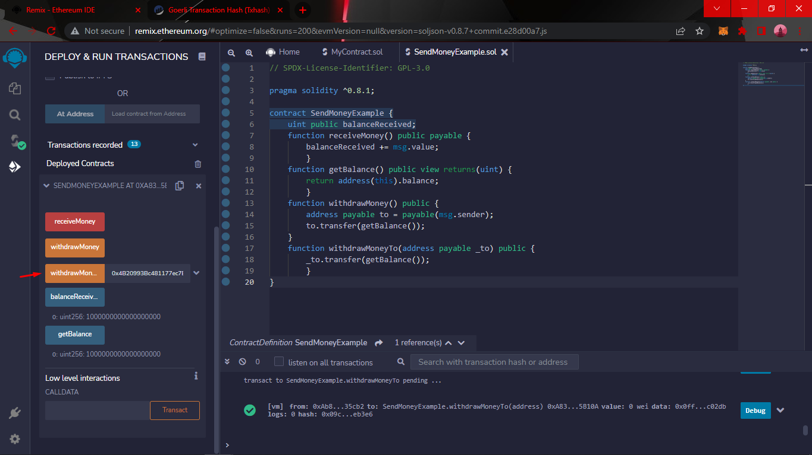
LAB 1 : DEPOSIT/WITHDRAW ETHER
Setelah itu coba test menu “WithdrawMoneyTo” yang sudah dibuat untuk mengirim ke akun lain yang dipilih. Akan tetapi, masukkan 1 Ether pada Smart Contract terlebih dahulu sebelum melakukan Withdraw

Slide 18
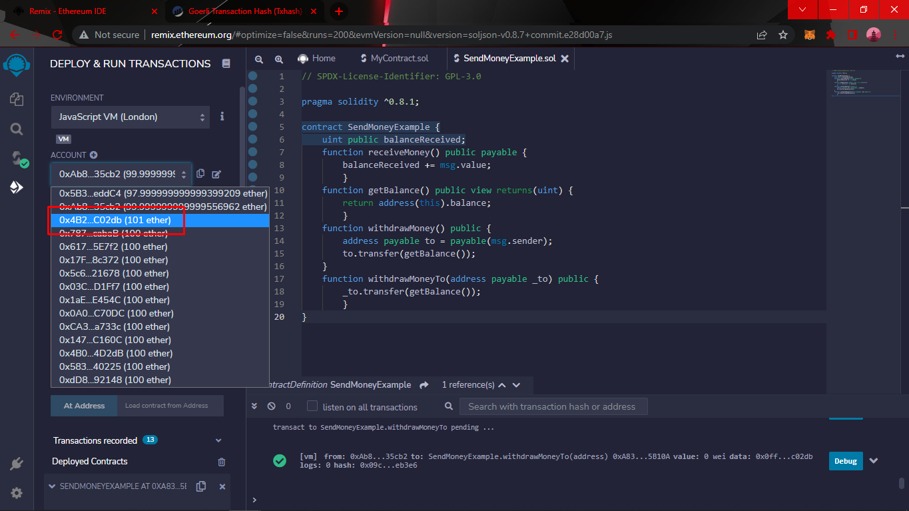
LAB 1 : DEPOSIT/WITHDRAW ETHER
Setelah itu lihat pada akun yang dituju, jika jumlah ether bertambah maka transaksi berhasil

Slide 19
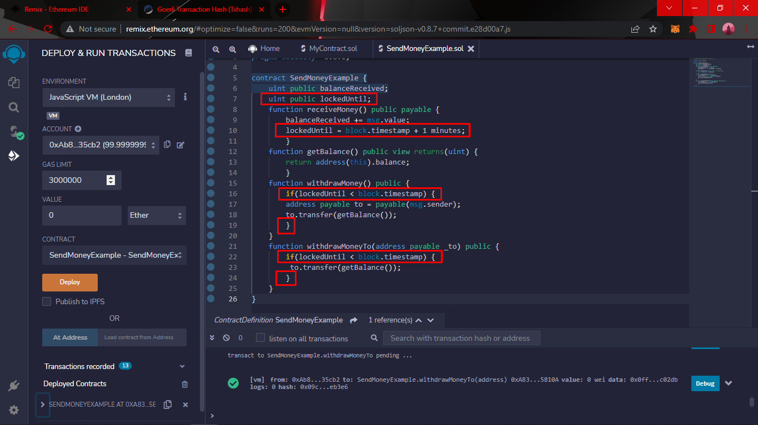
LAB 1 : DEPOSIT/WITHDRAW ETHER
Selanjutnya kita akan menambahkan Withdrawal Locking, yaitu dimana saat kita melakukan withdraw akan memerlukan waktu sesuai yang kita atur sebelum withdraw dilakukan. Pertama kita tambahkan code seperti berikut:

Slide 20
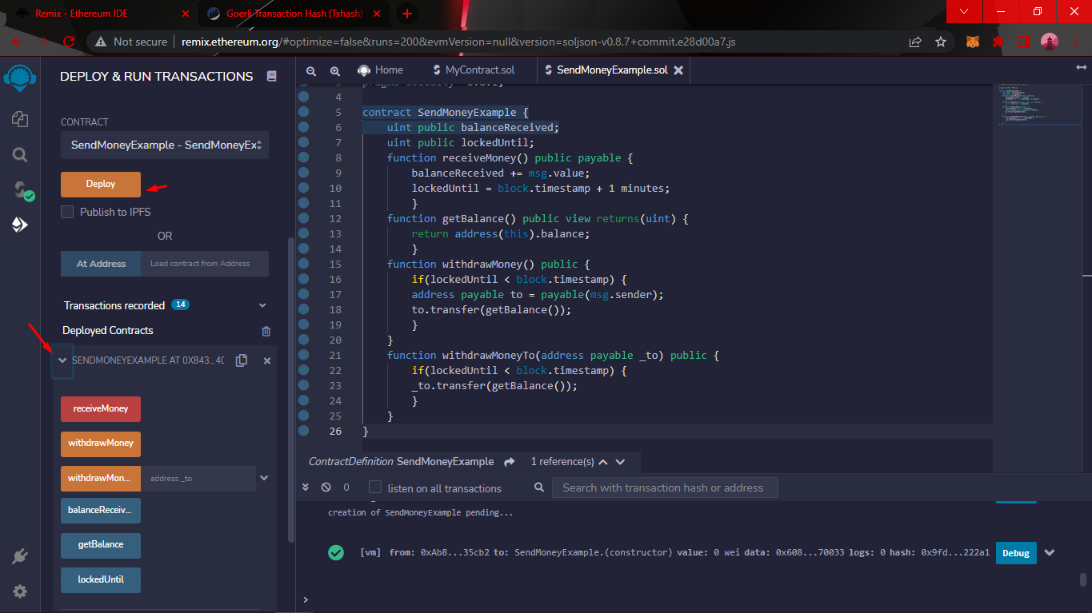
LAB 1 : DEPOSIT/WITHDRAW ETHER
Setelah itu lakukan Deploy untuk melihat code yang kita tambahkan pada Smart Contract kita

Slide 21
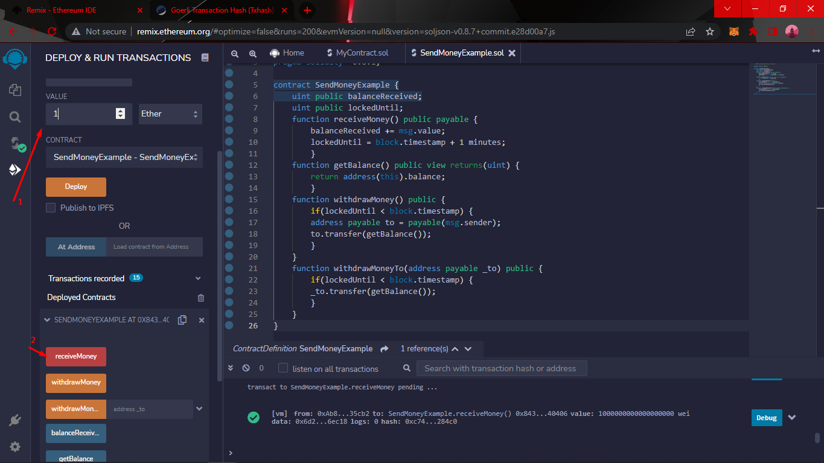
LAB 1 : DEPOSIT/WITHDRAW ETHER
Lalu kita tambahkan 1 Ether pada Smart Contract terlebih dahulu

Slide 22
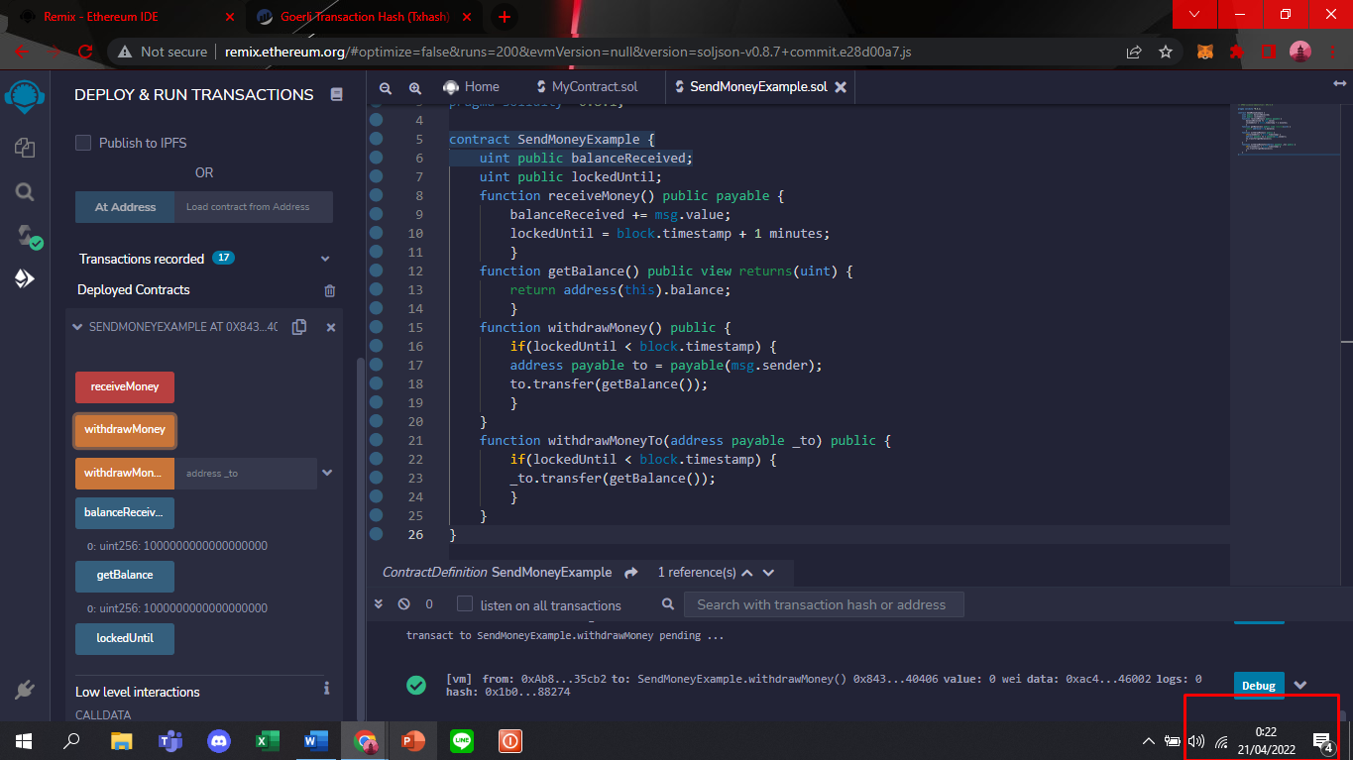
LAB 1 : DEPOSIT/WITHDRAW ETHER
Dan kita lihat terlebih dahulu waktu melakukan Withdraw dan lalu lakukan Withdraw. Disini kita menetapkan 1 menit untuk Withdrawal Locking

Slide 23
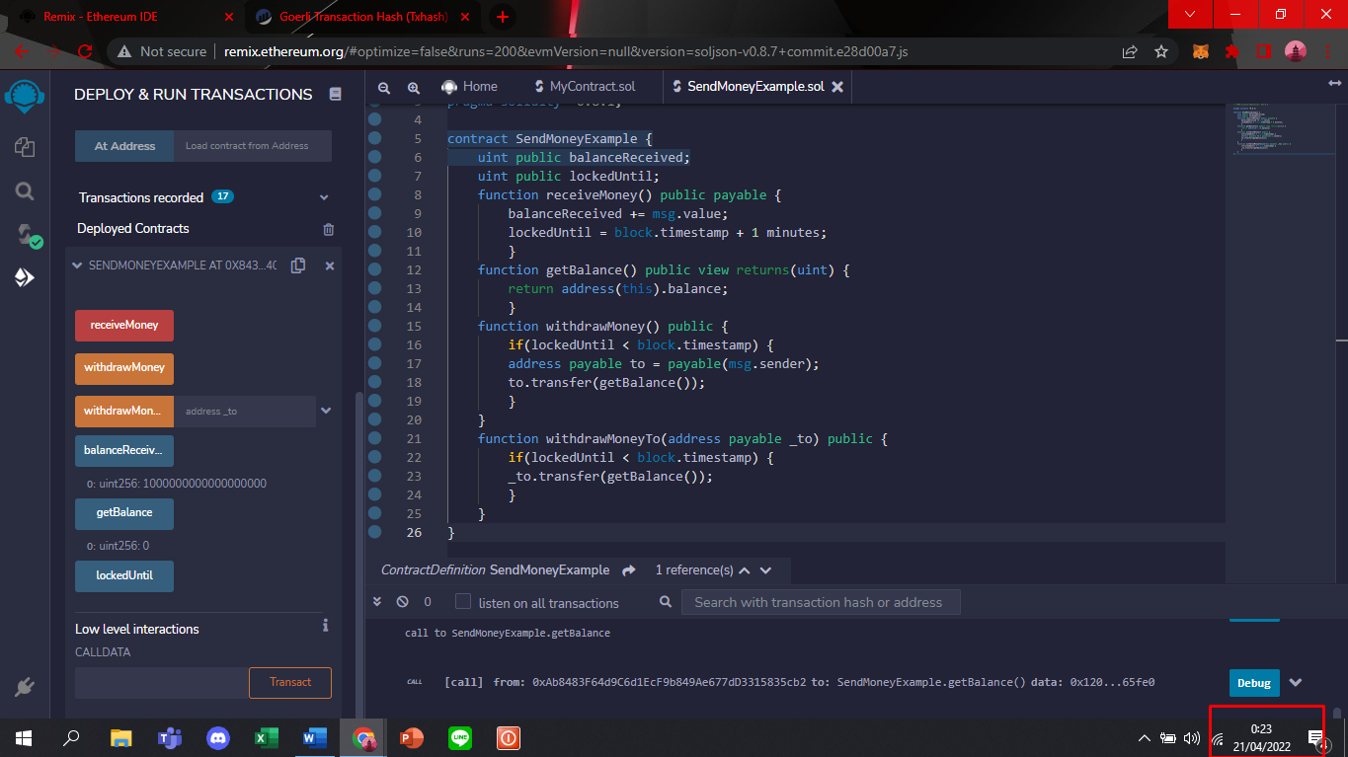
LAB 1 : DEPOSIT/WITHDRAW ETHER
Setelah 1 menit berlalu, maka Ether akan bertambah

Slide 24
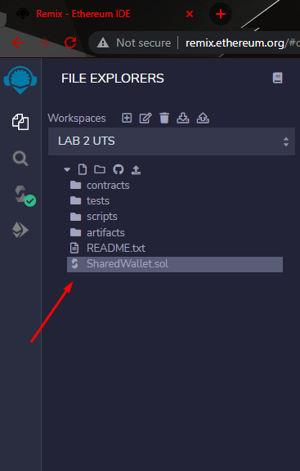
LAB 2 : SHARED WALLET
Buka Remix pada browser dan buat file baru pada Remix dengan nama SharedWallet.sol

Slide 25
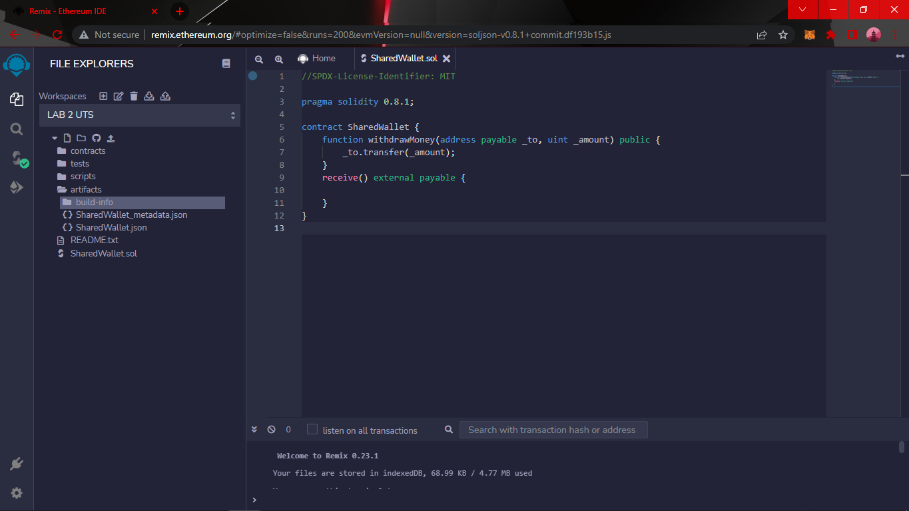
LAB 2 : SHARED WALLET
Setelah file berhasil dibuat, ikuti code sebagai berikut:

Slide 26
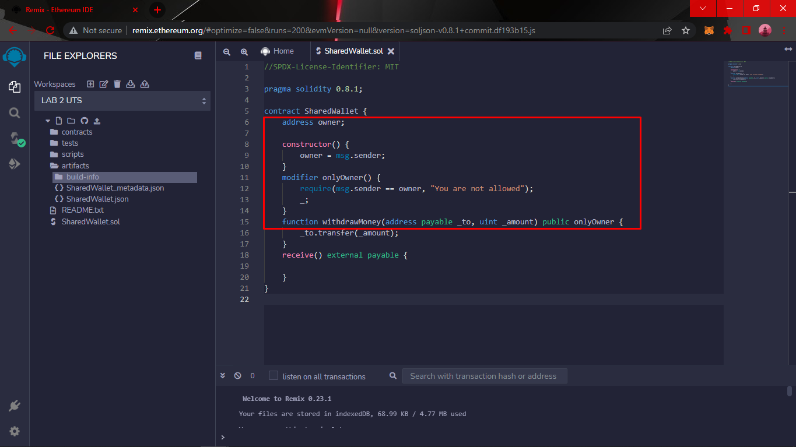
LAB 2 : SHARED WALLET
Lalu tambahkan code berikut yang bertujuan untuk menambahkan perintah dalam Smart Contract yang sudah dibuat. Perintah yang dibuat yaitu untuk HANYA memberikan izin kepada pemilik Wallet untuk melakukan Withdraw

Slide 27
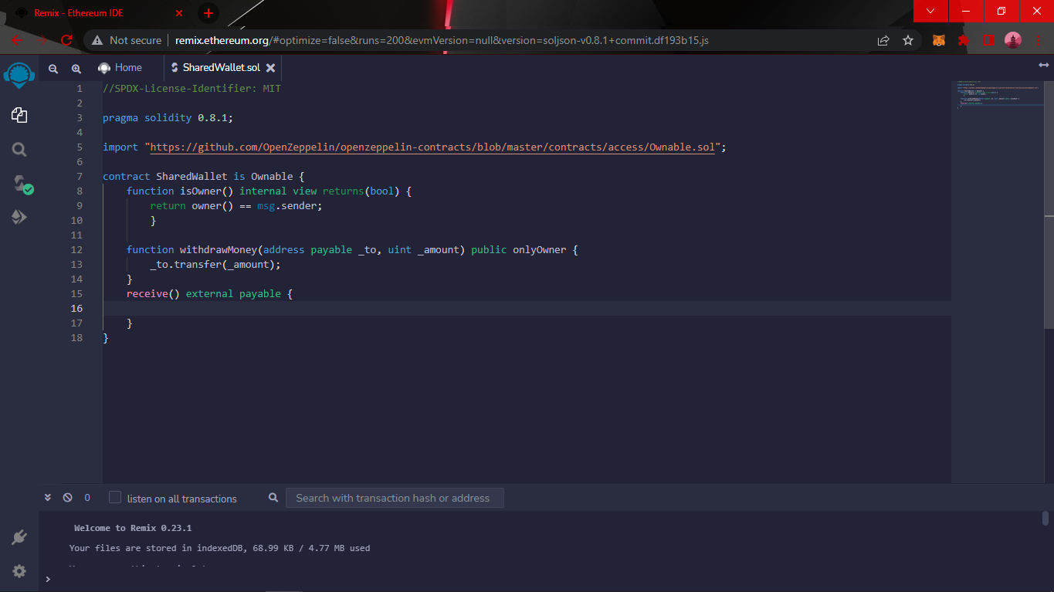
LAB 2 : SHARED WALLET
Selanjutnya bagaimana jika kita ingin menggunakan Smart Contract yang dapat digunakan Kembali atau Re-useable Smart Contract. Maka kita tambahkan code berikut yang dapat menambahkan code yang diperlukan dari Github OpenZeppelin

Slide 28
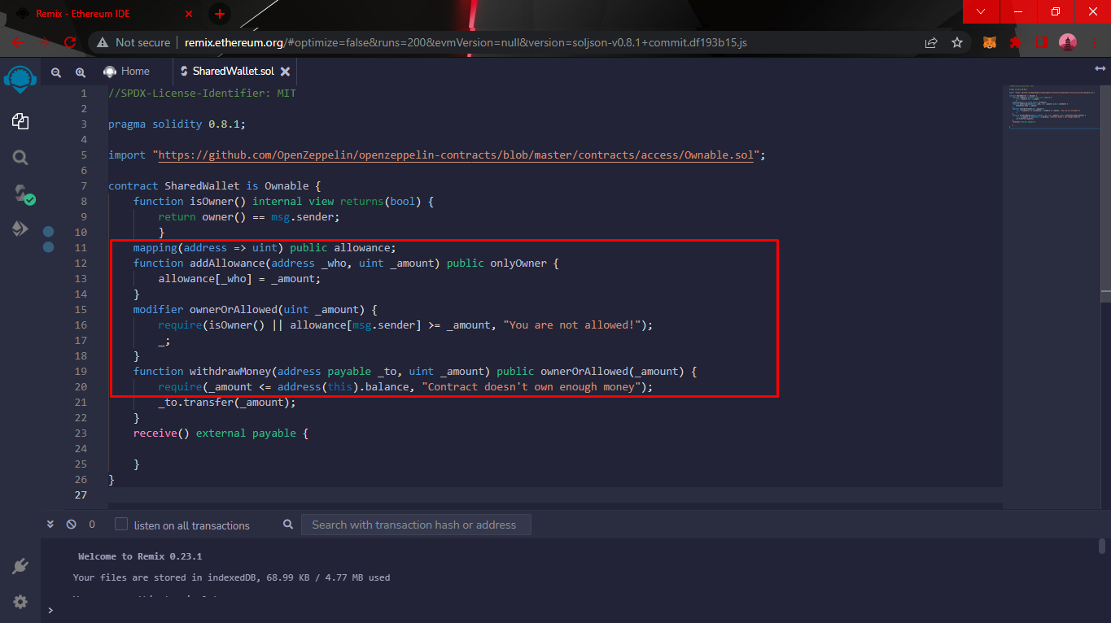
LAB 2 : SHARED WALLET
Selanjutnya kita akan menambahkan perintah untuk memberikan izin untuk menambahkan dana dari luar. Maka kita masukkan code seperti berikut

Slide 29
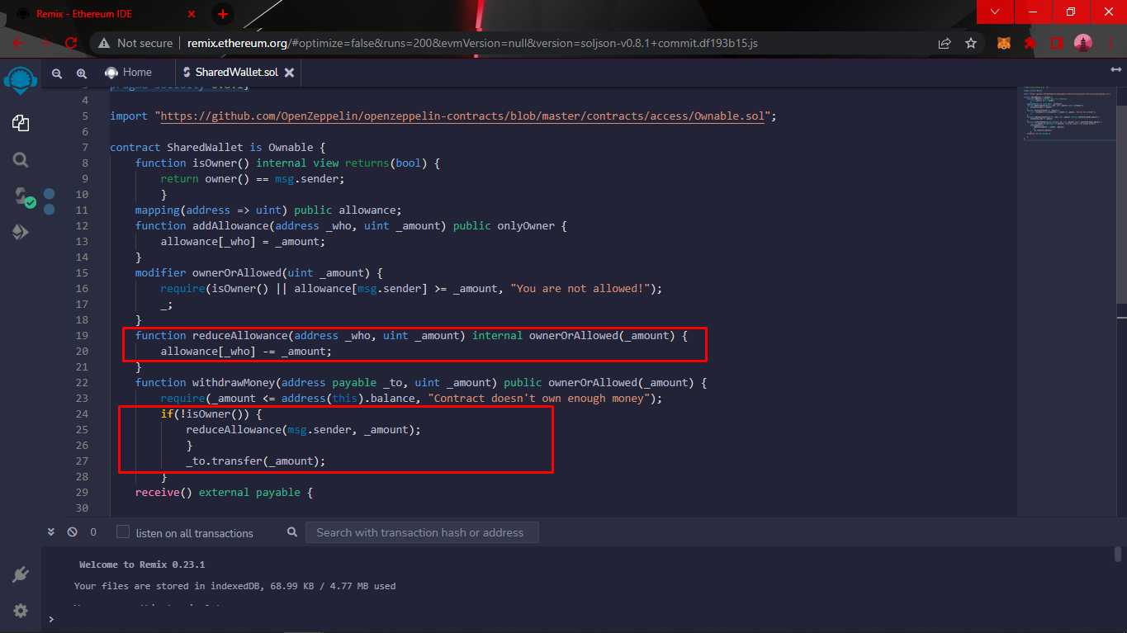
LAB 2 : SHARED WALLET
Selanjutnya kita akan memberikan pengembangan supaya tidak terjadi pengeluaran berkali-kali dalam waktu yang sama, maka kita akan tambahkan code berikut

Slide 30
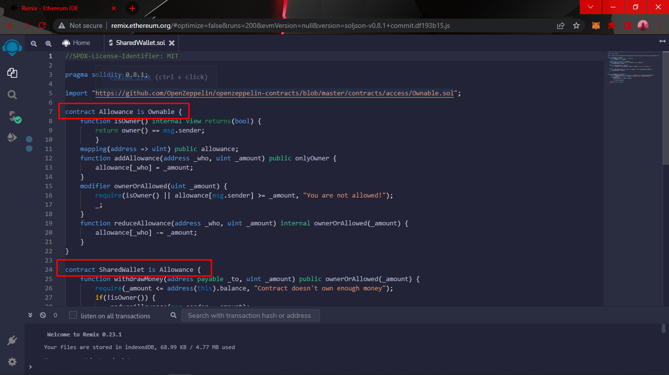
LAB 2 : SHARED WALLET
Selanjutnya, kita akan meningkatkan Smart Contract yang sudah kita buat supaya menjadi lebih mudah untuk dibaca dan dimengerti. Maka kita akan mengubah sedikit code yang kita buat menjadi seperti berikut

Slide 31
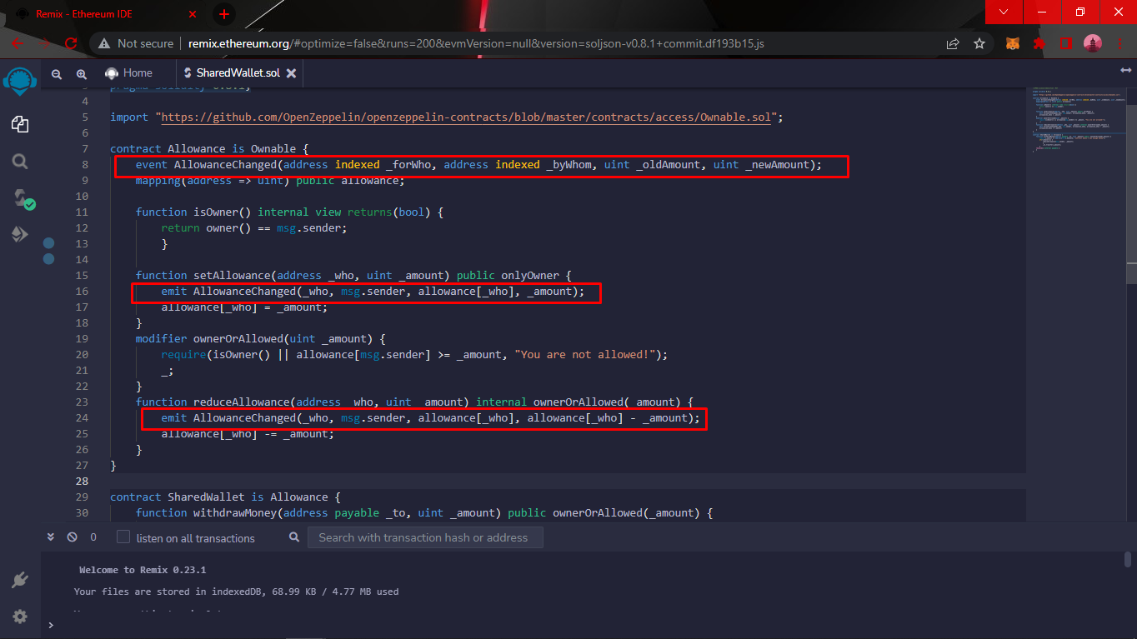
LAB 2 : SHARED WALLET
Selanjutnya kita akan menambahkan Event pada struktur code milik Allowance

Slide 32
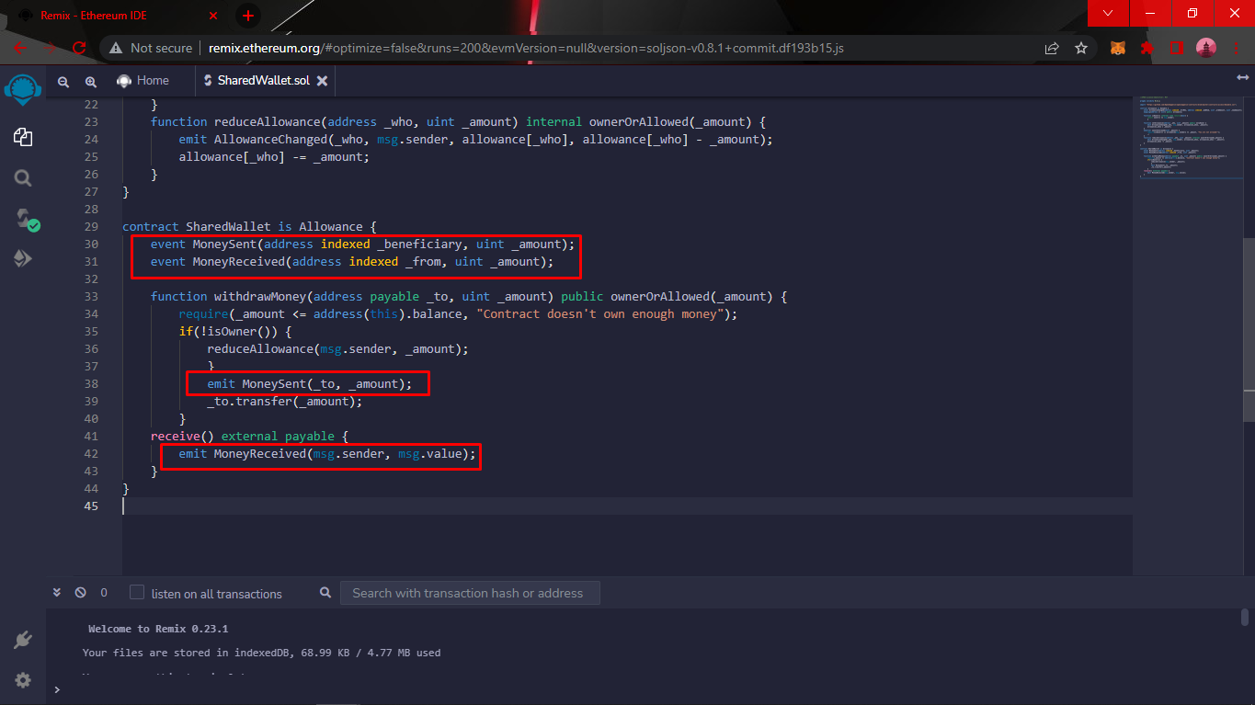
LAB 2 : SHARED WALLET
Selanjutnya kita akan menambahkan Event pada struktur code milik SharedWallet

Slide 33
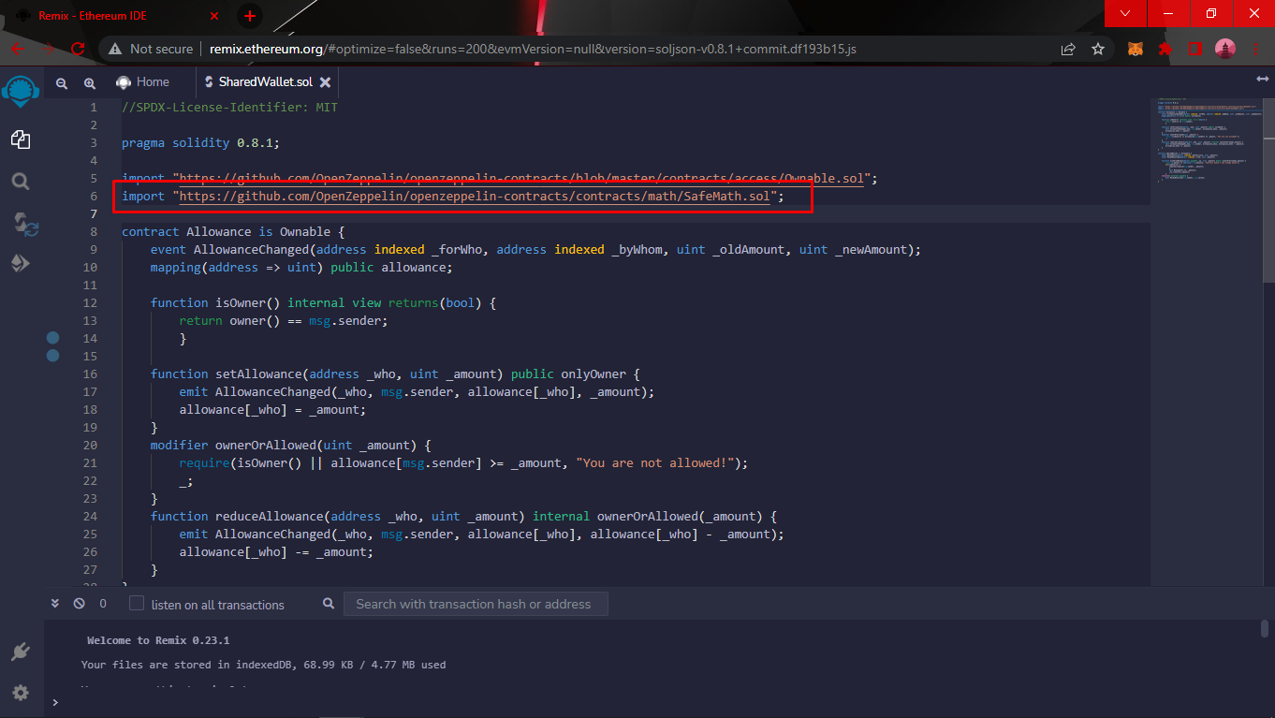
LAB 2 : SHARED WALLET
Selanjutnya kita akan menambahkan SafeMath Library Safeguard kedalam Smart Contract yang kita buat. Maka kita akan menambahkan code berikut

Slide 34
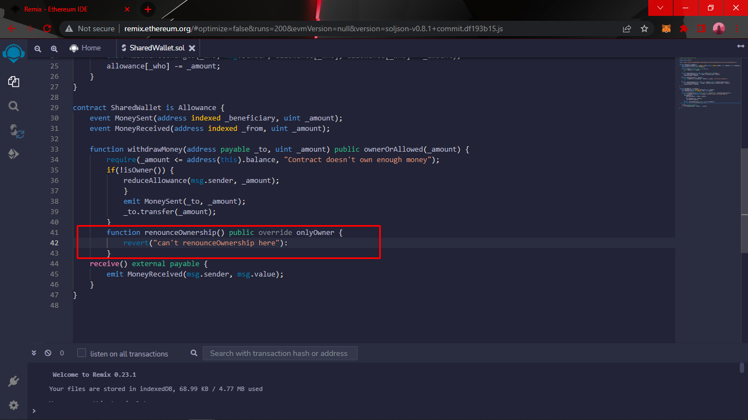
LAB 2 : SHARED WALLET
Selanjutnya kita akan menambahkan fungsi untuk menghapus fungsi kepemilikan, maka kita akan menambahkan code seperti berikut

Slide 35
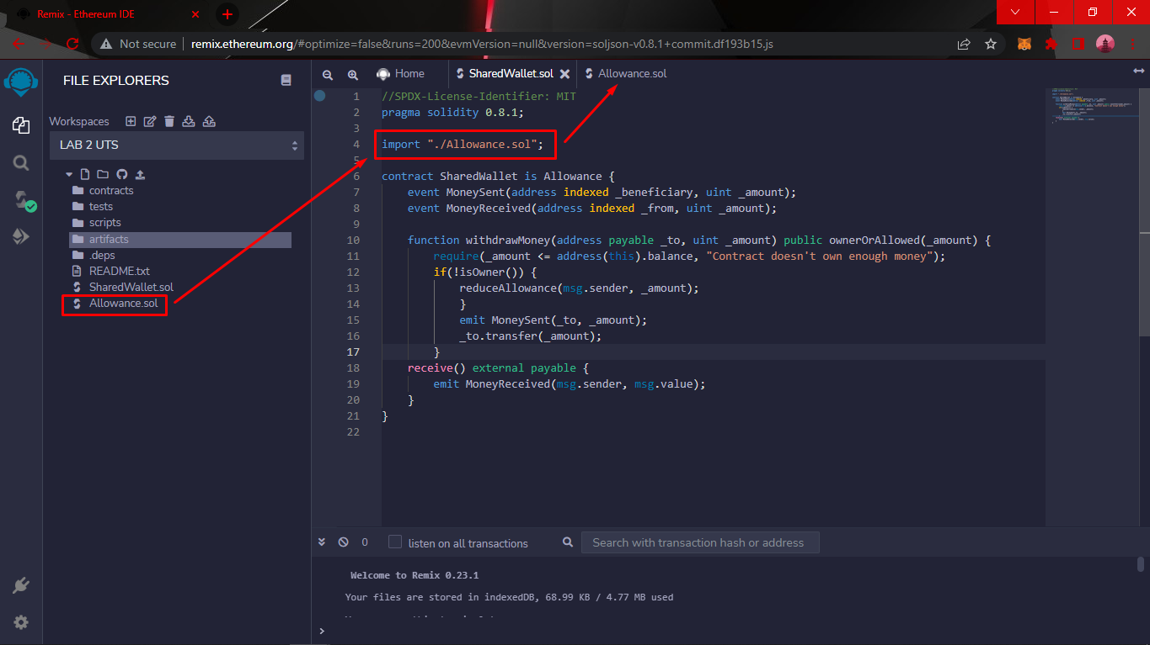
LAB 2 : SHARED WALLET
Yang terakhir kita akan menghubungkan Smart Contract dari file yang terpisah. Dengan menambahkan code berikut maka Smart Contract akan menyambungkan Smart Contract dari dua file yang berbeda

Slide 36
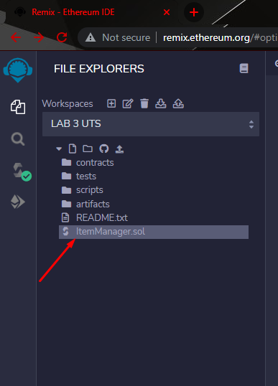
LAB 3 : SUPPLY CHAIN PROJECT
Buka Remix pada browser dan buat file baru pada Remix dengan nama ItemManager.sol

Slide 37
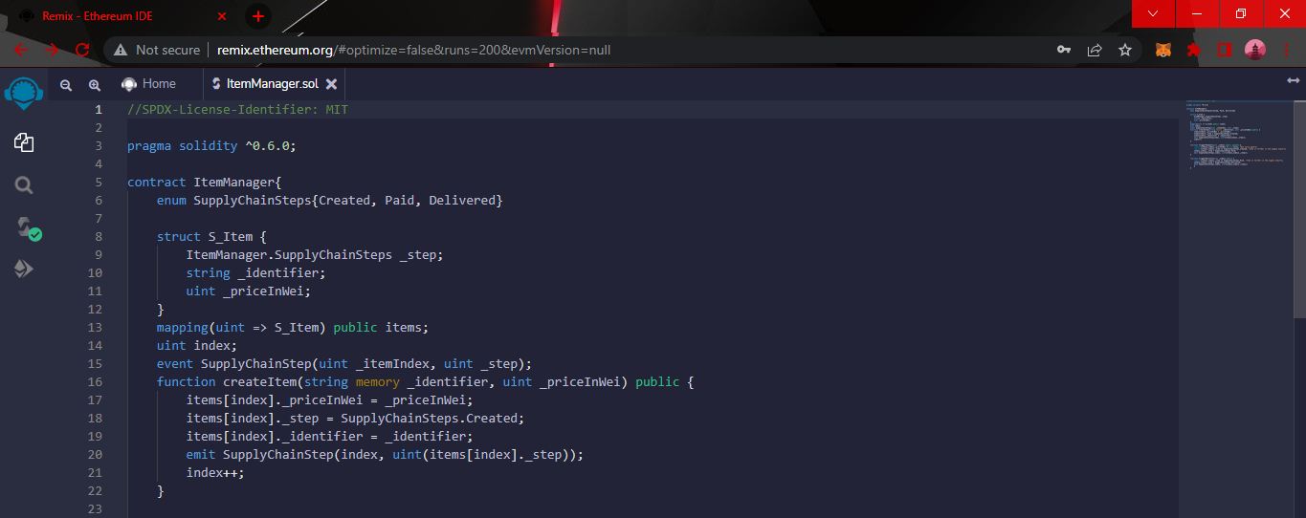
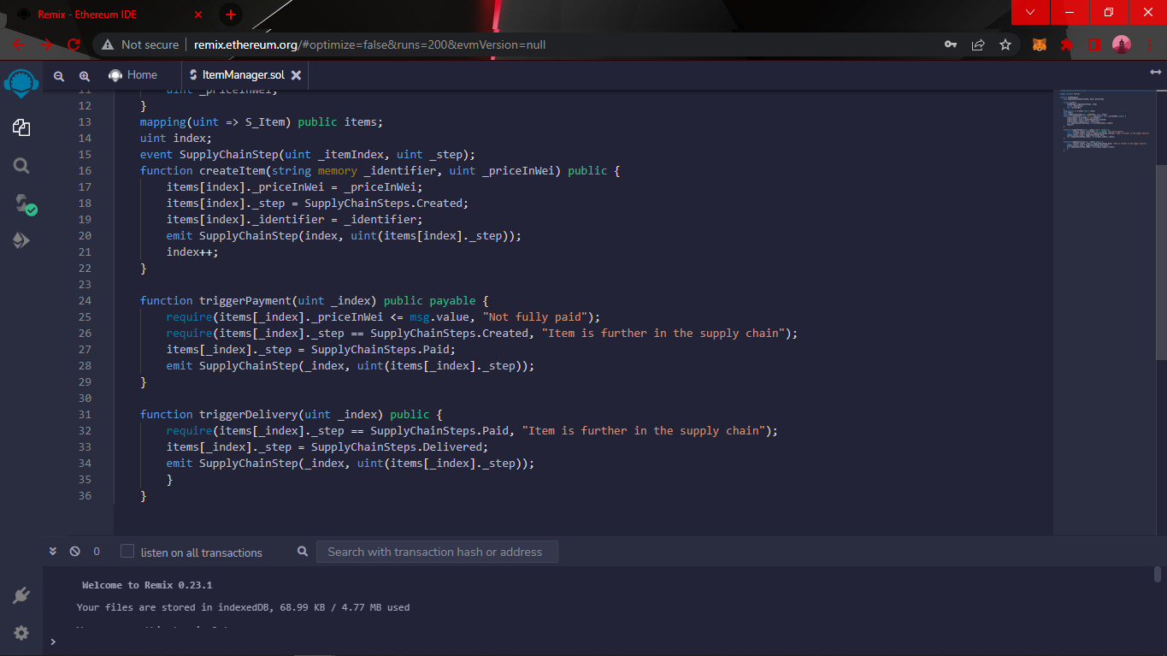
LAB 3 : SUPPLY CHAIN PROJECT
Setelah file berhasil dibuat, ikuti code sebagai berikut:

Slide 38
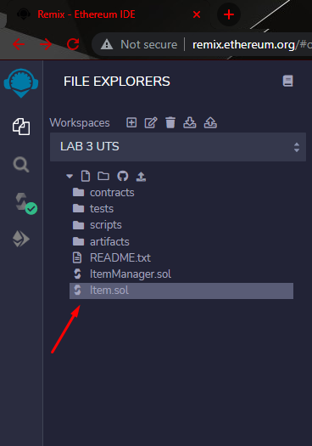
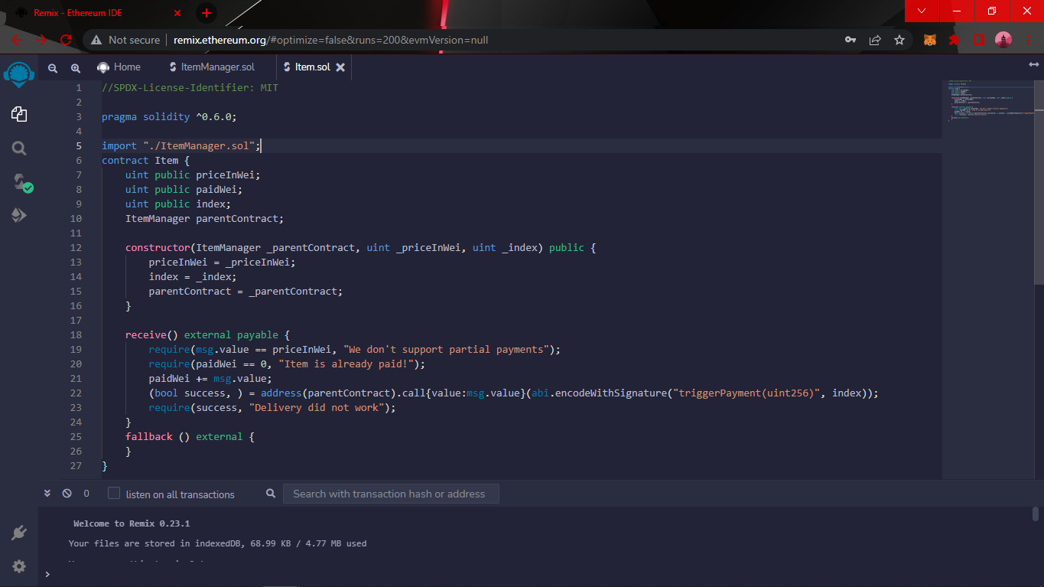
LAB 3 : SUPPLY CHAIN PROJECT
Selanjutnya kita akan membuat Smart Contract baru untuk User supaya dapat mengirim uang pembayaran ke alamat tertentu. Buat Smart Contract baru dengan nama Item.sol dan masukan code seperti berikut

Slide 39
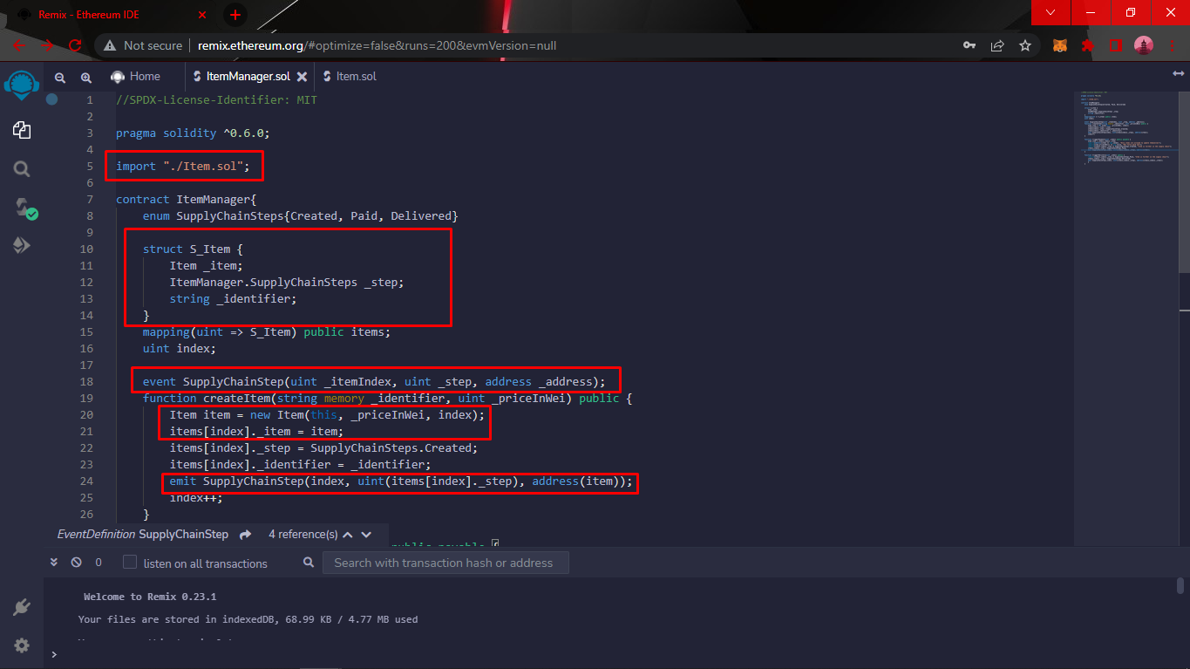
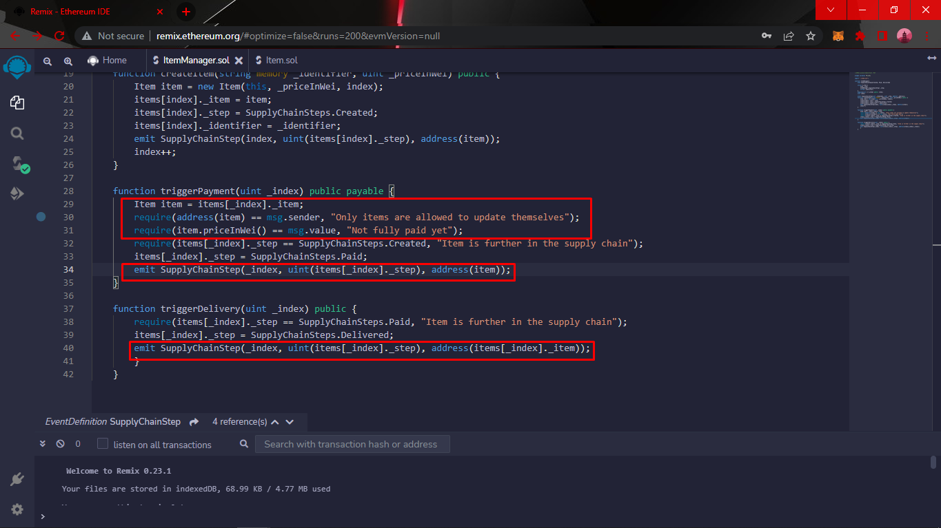
LAB 3 : SUPPLY CHAIN PROJECT
Selanjutnya kita akan memberi sedikit perubahan pada ItemManager.sol supaya dapat menggunakan Item.sol dalam Smart Contract milik ItemManager.sol

Slide 40
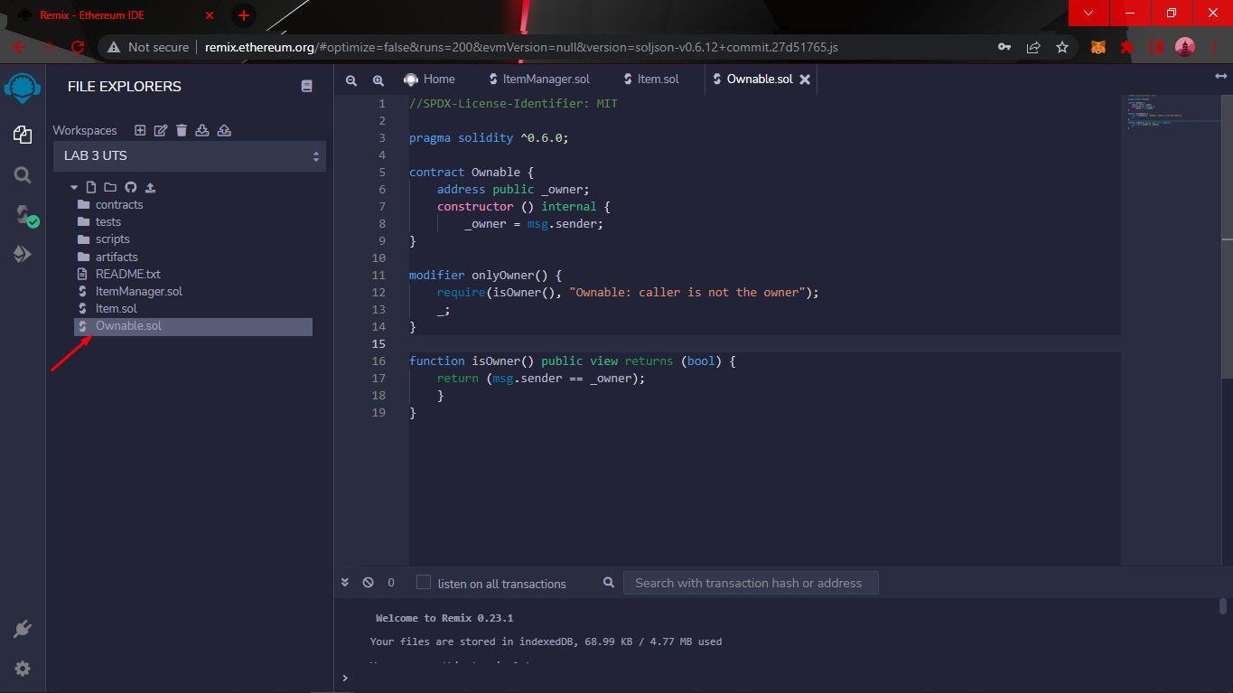
LAB 3 : SUPPLY CHAIN PROJECT
Selanjutnya kita akan membuat Smart Contract yang sudah kita buat menjadi lebih aman, maka kita akan menambahkan Ownable.sol dan masukkan code berikut

Slide 41
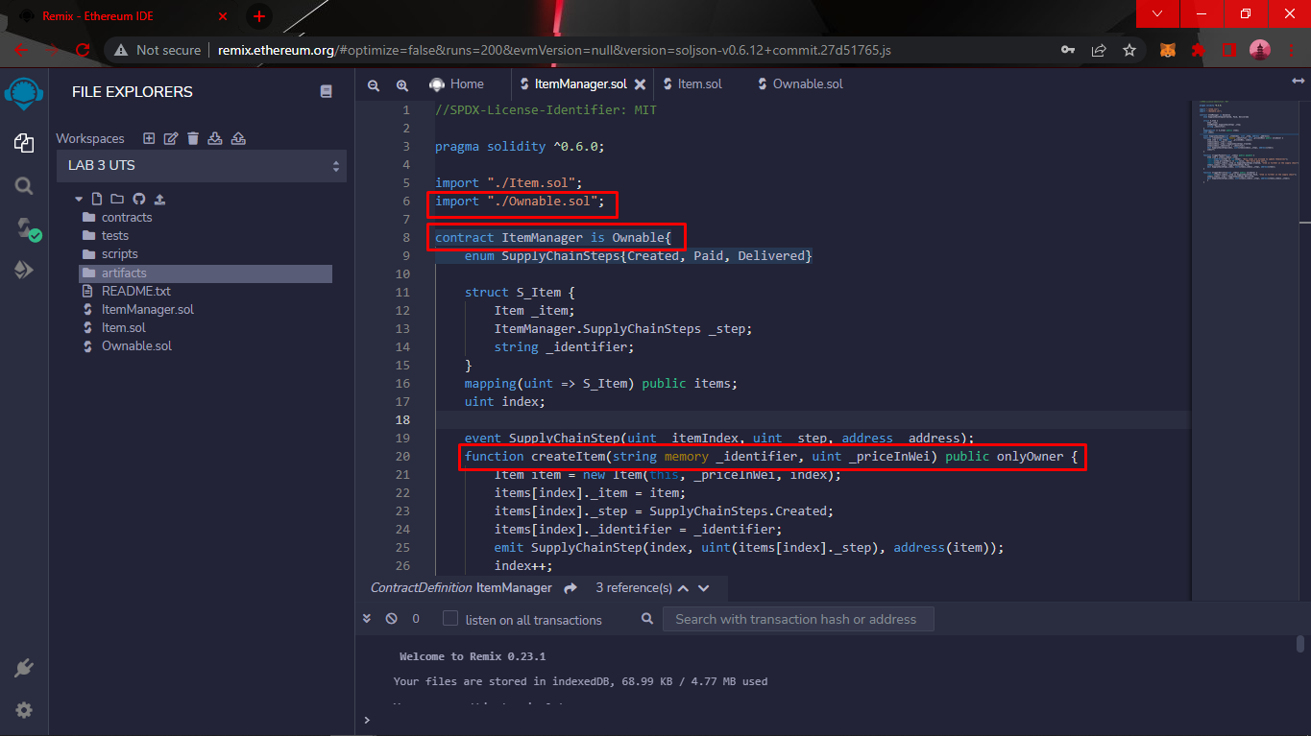
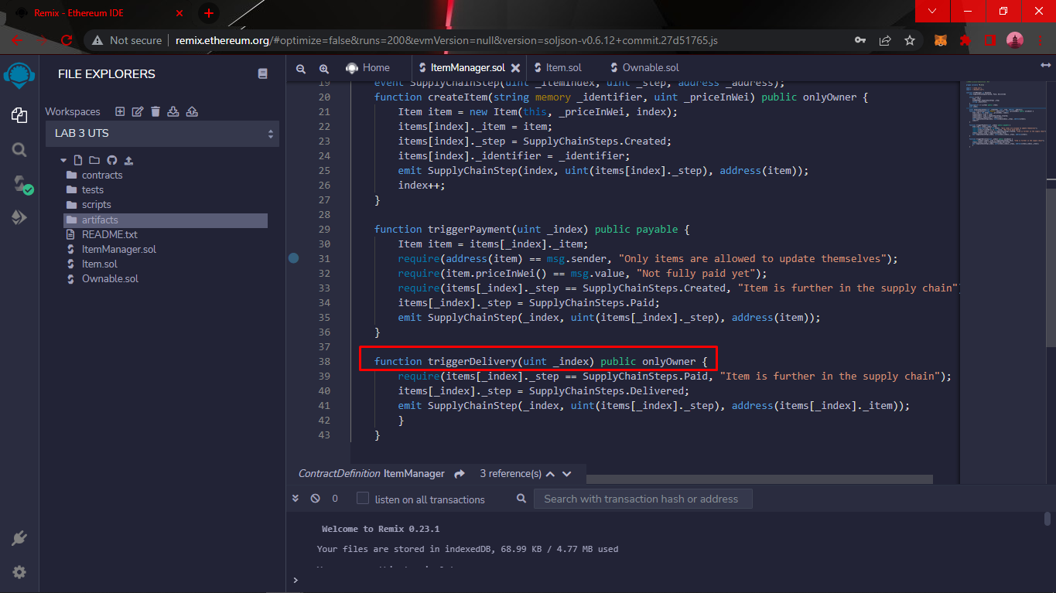
LAB 3 : SUPPLY CHAIN PROJECT
Lalu kita akan sedikit merubah code pada ItemManager.sol supaya dapat menggunakan Smart Contract Ownable.sol pada ItemManager.sol

Slide 42
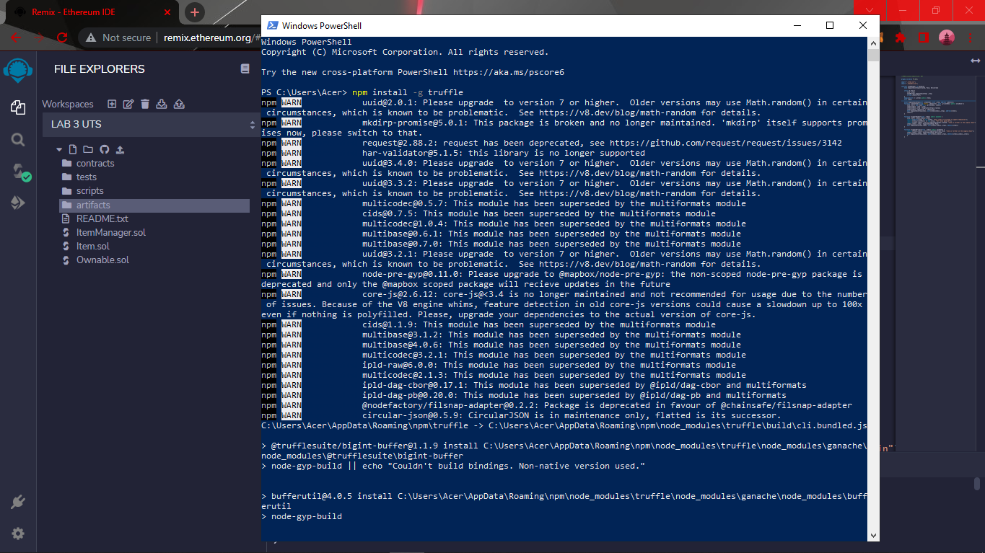
LAB 3 : SUPPLY CHAIN PROJECT
Setelah itu kita akan melakukan Install Truffle, ikuti cara berikut dalam melakukan install Truffle

Slide 43
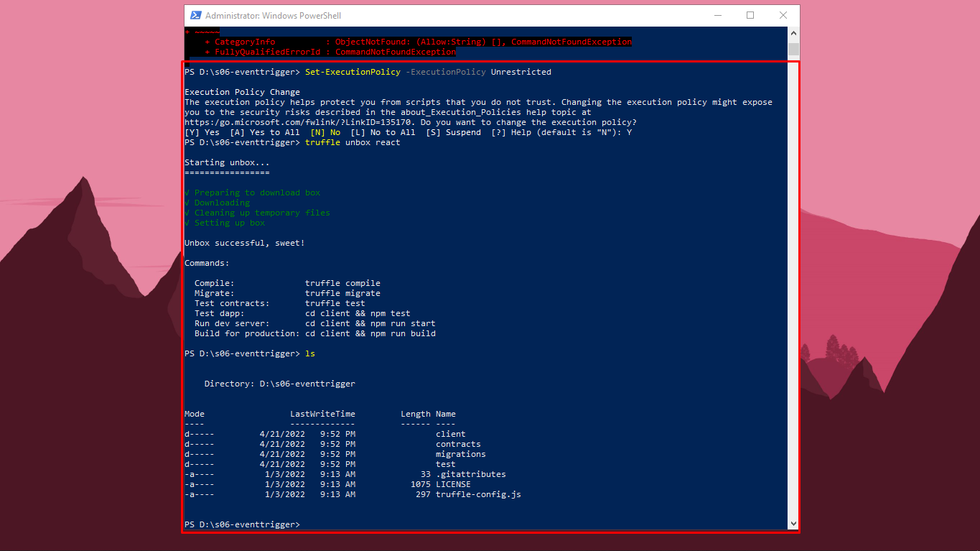
LAB 3 : SUPPLY CHAIN PROJECT
Selanjutnya kita akan melakukan unbox pada React, jika terjadi permasalahan tidak mendapat izin untuk melakukan command, maka ikuti cara berikut untuk melakukan Unbox React

Slide 44
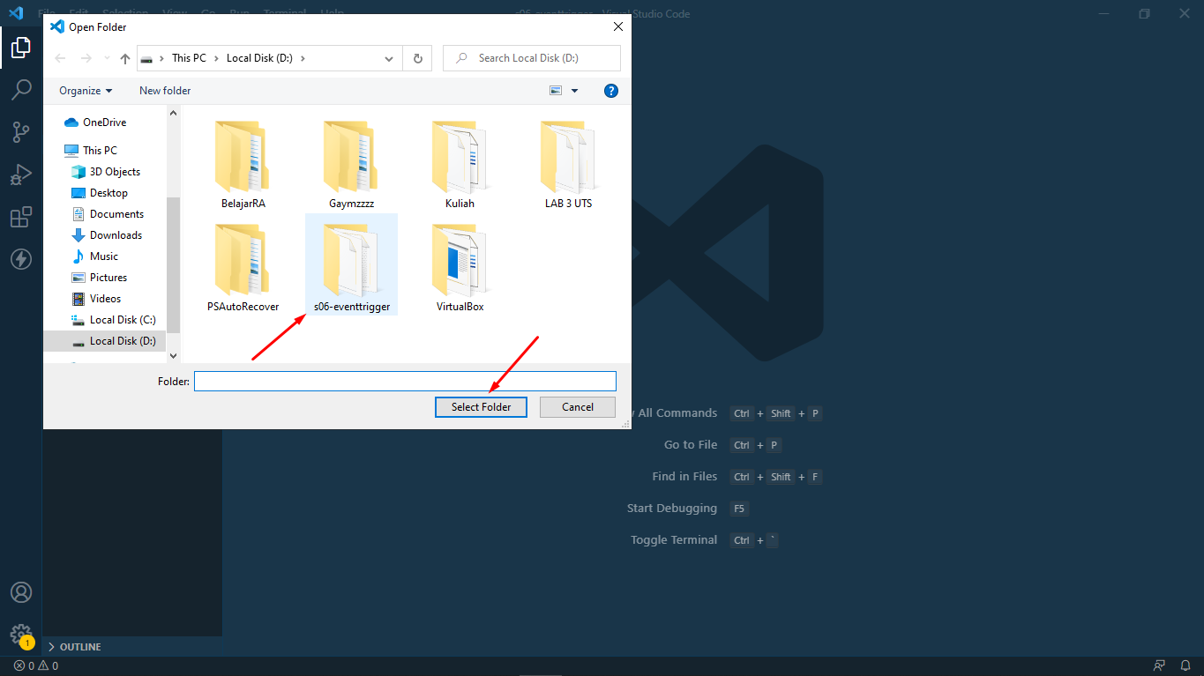
LAB 3 : SUPPLY CHAIN PROJECT
Selanjutnya kita akan menambahkan Contract, buka Visual Studio Code dan pilih untuk membuka folder yang sudah kita buat dan unbox react sebelumnya

Slide 45
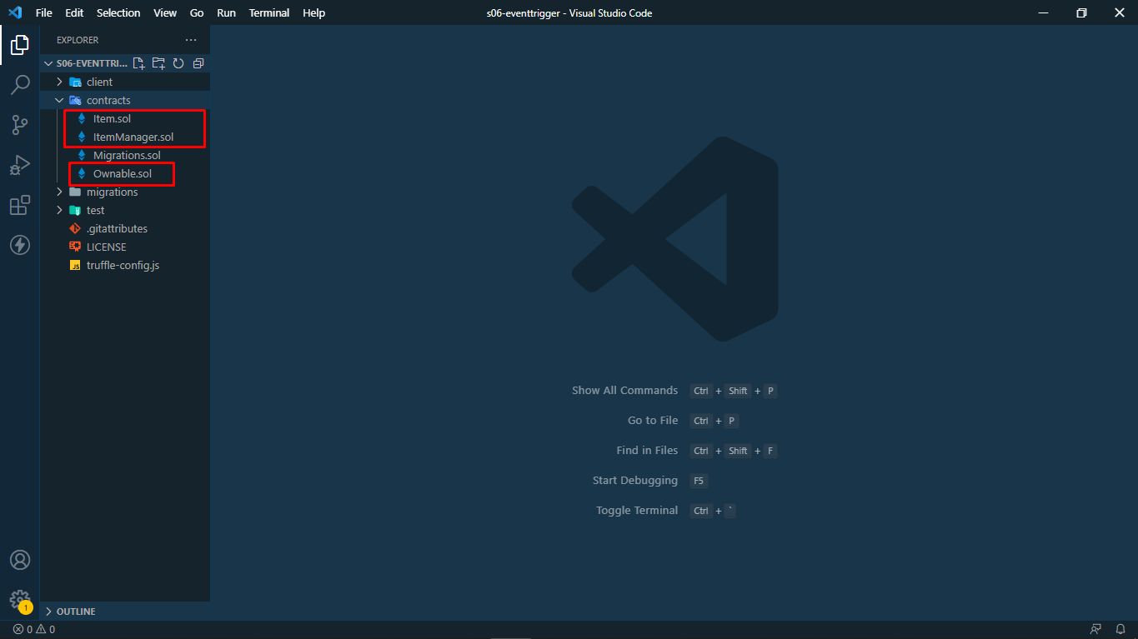
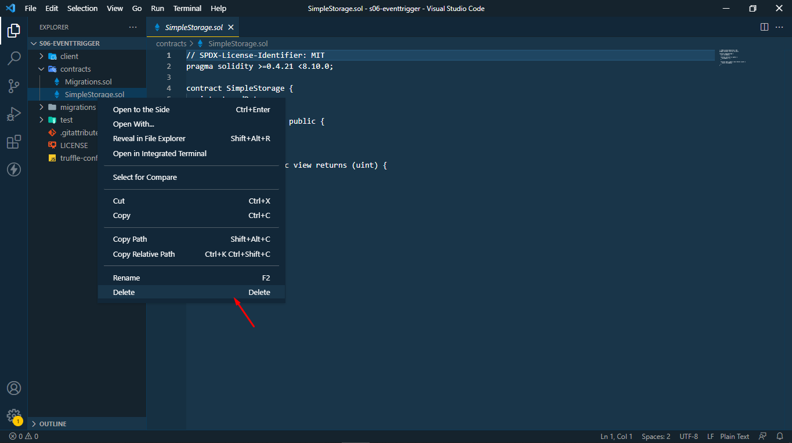
LAB 3 : SUPPLY CHAIN PROJECT
Selanjutnya kita akan merubah sedikit file yang ada dalam folder tersebut, pertama hapus file SimpleStorage.sol dan tambahkan Contract yang sudah kita buat

Slide 46


LAB 3 : SUPPLY CHAIN PROJECT
Berikutnya kita akan mengedit sedikit code pada file Migration dan juga pada file truffle-config.js

Slide 47


LAB 3 : SUPPLY CHAIN PROJECT
Setelah itu kita masuk kembali pada Windows PowerShell yang sudah kita buka sebelumnya dan kita akan melakukan migrate

Slide 48


LAB 3 : SUPPLY CHAIN PROJECT
Selanjutnya kita akan mengedit bagian HTML, edit pada bagian App.js dan masukan beberapa code berikut

Slide 49

LAB 3 : SUPPLY CHAIN PROJECT

Slide 50


LAB 3 : SUPPLY CHAIN PROJECT
Setelah itu buka Windows PowerShell baru pada folder Client dan jalankan perintah berikut untuk melakukan compile

Slide 51


LAB 3 : SUPPLY CHAIN PROJECT
Lalu hubungkan Web dengan Metamask

Slide 52


LAB 3 : SUPPLY CHAIN PROJECT
Selanjutnya lakukan Import Account ke Metamask

Slide 53


LAB 3 : SUPPLY CHAIN PROJECT
Lalu coba masukkan item pada Web menggunakan akun dari Metamask

Slide 54


LAB 3 : SUPPLY CHAIN PROJECT
Selanjutnya kita akan menambahkan code supaya dapat mengetahui jika ada item yang terbayar, masukkan code berikut pada App.js

Slide 55


LAB 3 : SUPPLY CHAIN PROJECT
Lalu lakukan test dari perubahan yang sudah dimasukkan kedalam App.js

Slide 56

LAB 3 : SUPPLY CHAIN PROJECT
Selanjutnya kita akan melakukan test unit, pertama hapus file test jika masih ada dan buat baru dengan nama ItemManager.test.js dan masukkan code berikut

Slide 57

LAB 3 : SUPPLY CHAIN PROJECT
Lalu setelah itu lakukan test unit

Slide 58

LAB 3 : SUPPLY CHAIN PROJECT
Lalu jika berhasil maka akan keluar hasil berikut

Slide 59
SEKIAN DAN TERIMA KASIH
ABHISTA RIZKY PRATAMA WIBOWO (1103184108)

